Slide 1
Система подготовки к ОГЭ
Мезенева Р.М., учитель математики МОУ «Иогачская СОШ»

Slide 2
Анализ результатов ОГЭ
год | 5 | 4 | 3 | 2 | Средний балл | Процент качества
2021 | 3 | 8 | 12 | 1 | 15 | 50%
2023 | 2 | 10 | 3 | 2 | 16 | 70,5%
2024 | 2 | 12 | 6 | 0 | 16,5 | 70%

Slide 3
Систематическая работа по актуализации знаний.
Устный счет

Slide 4
Систематическая работа по актуализации знаний.
Устный счет

Slide 5
Экзаменационная минутка

Slide 6
Внеурочная деятельность
8 класс
«Графики функции. Текстовые задачи»

Slide 7
Внеурочная деятельность
9 класс
Ведение папки «Подготовка к экзаменам»
Лист цели - средства;
Теория;
Тетрадь с решением заданий;
Лист выполнения пробных экзаменов.

Slide 9
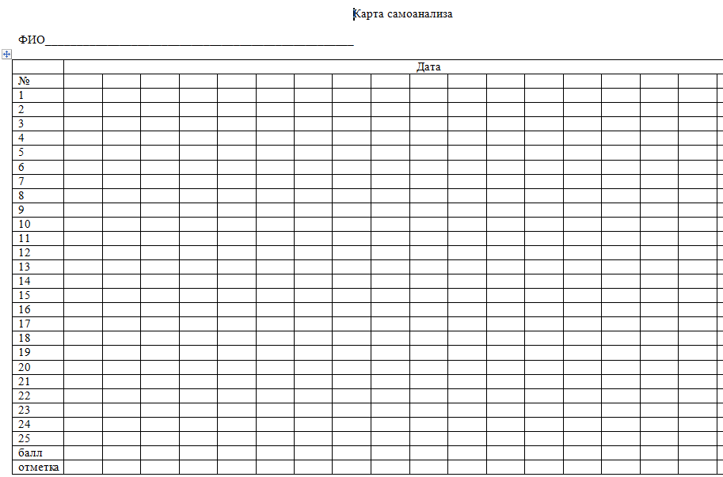

Slide 10
Внеурочная деятельность
Сдам ОГЭ
(1 часть)
Математика на 5
(2 часть)

Slide 11
Сессия для выпускников
Осенняя – октябрь
Зимняя – декабрь, январь
Весенняя – март
По итогам сессии
– Круглый стол

Slide 12
Итоговое повторение
Январь-май: еженедельно, решение варианта экзамена, с разбором ошибок.
Апрель –май: Тематическое повторение
Май: Пробные экзамены (каждую пятницу)
Конец мая-июнь: работа с индивидуальными карточками

Slide 13
Работа с индивидуальными карточками
Задание 8 | Задание 9 | Задание 14 | Задание 16
1 Иванов И
2 Петров П
3
4
5
Задания для карточек:

